Slide 1


РАЗВИТИЕ ИНФОРМАЦИОННОЙ СИСТЕМЫ ПОДДЕРЖКИ СОВРЕМЕННОГО ИНТЕРНЕТ-МАРКЕТИНГА НА ОСНОВЕ АВТОМАТИЧЕСКОГО РАСПОЗНАВАНИЯ ОБЛАСТЕЙ ИНТЕРЕСА НА РЕКЛАМНЫХ ИЗОБРАЖЕНИЯХ В ВИДЕОПОТОКЕ
Студент гр. ФТ-420008: Ветров М.А.
Руководитель доц., к. ф-м. н: Кашин И.В.

Slide 2

Актуальность и проблематика
Проблема:
Отсутствие контекстного анализа;
Высокие вычислительные требования.
Актуальность:
Отсутствие открытых решений;
Потенциал для информационного маркетинга.

Slide 3
Цель и задачи
Цель:
Разработать информационную систему автоматического распознавания областей интереса на рекламных изображениях в потоковом режиме.
Задачи:
• провести литературно-аналитический обзор;
• разработать модели;
• спроектировать систему;
• реализовать предлагаемое решение.

Slide 4
Научная новизна
Применение агентного метода И.В. Кашина для восстановления изображения с учётом контекста предыдущих кадров. Это позволяет алгоритмам машинного обучения непрерывно предсказывать области интереса, используя накопленную информацию для повышения точности анализа.

Slide 5
Основные этапы
Сбор данных айтрекинга и подготовка набора данных;
Разработка библиотеки для предобработки изображений с применением агентного подхода для учёта контекста между кадрами;
Построение модели машинного обучения для распознавания областей интереса;
Объединение компонентов в единую систему, обеспечивающую автоматическое распознавание областей интереса на видеопоследовательности.

Slide 6
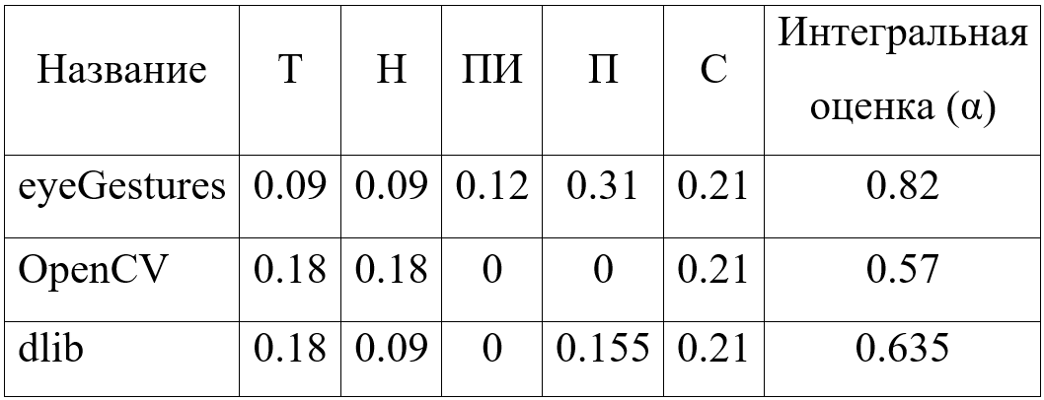
Критерии оценивания аналогов
Для решения задачи айтрекинга были выделены следующие критерии:
1) Т – Точность;
2) Н – Надёжность;
3) СВ – Скорость вывода;
3) ПИ – Простота интеграции;
4) П – Производительность;
5) С – Стоимость/Доступность.
В результате сравнения аналогов был выбран прототип eyeGestures.

Slide 7
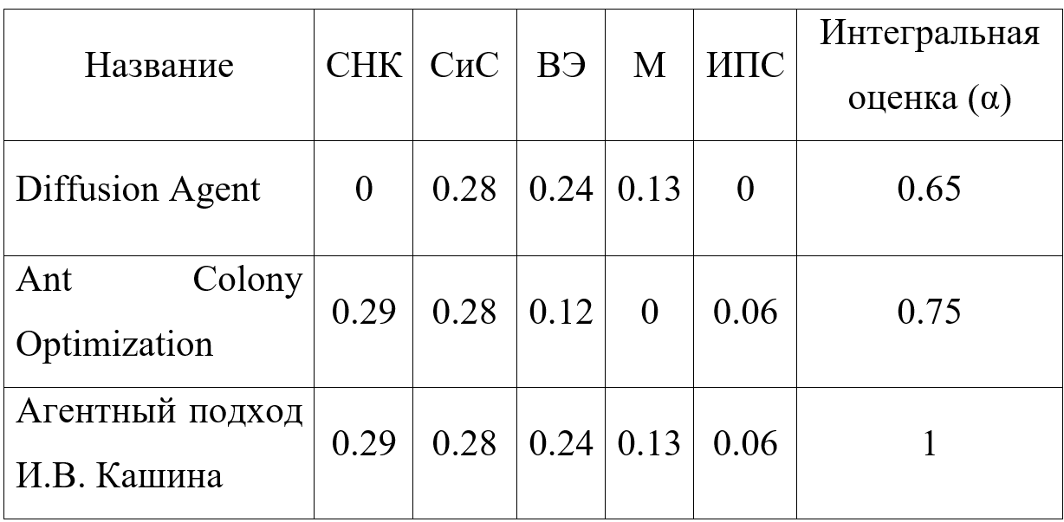
Критерии оценивания аналогов
Для решения задачи агентного восстановления изображений с учетом контекста предыдущих кадров были выделены следующие критерии:
1) СНК – Способность к
накоплению контекста;
2) СиС – Сходимость и стаб.
3) ВЭ – Вычислительная эф.
4) М – Масштабируемость;
5) ИПС – Интерпретируемость промежуточных состояний.
В результате сравнения аналогов был выбран прототип агентный подход И.В. Кашина.

Slide 8
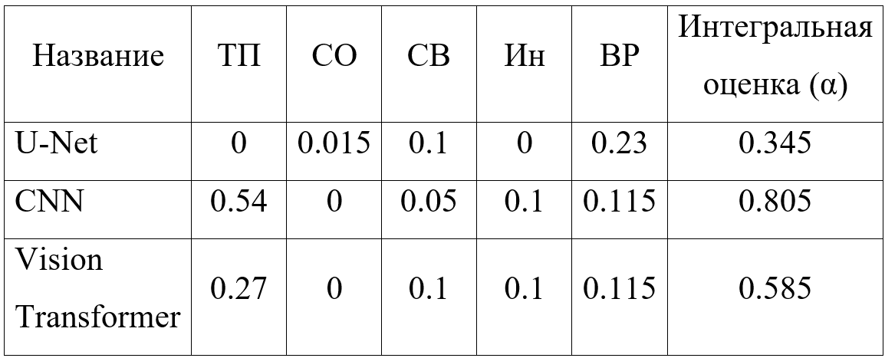
Критерии оценивания аналогов
Для решения задачи построения тепловой карты областей внимания пользователя были выделены следующие критерии:
1) ТП – Точность предсказания;
2) СО – Скорость обучения;
3) СВ – Скорость вывода;
4) Ин – Интерпретируемость;
5) ВР – Вычислительные ресурсы.
В результате сравнения аналогов был выбран прототип CNN.

Slide 9
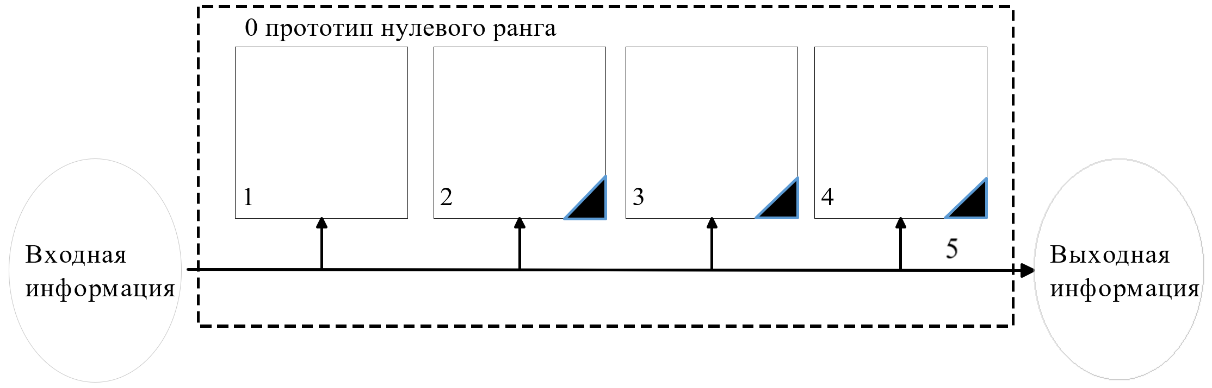
Системно-структурная модель
1 – система загрузки данных;
2 – система предобработки данных;
3 – система применения модели машинного обучения;
4 – система визуализации внимания;
5 – интерфейс пользователя.

Slide 10
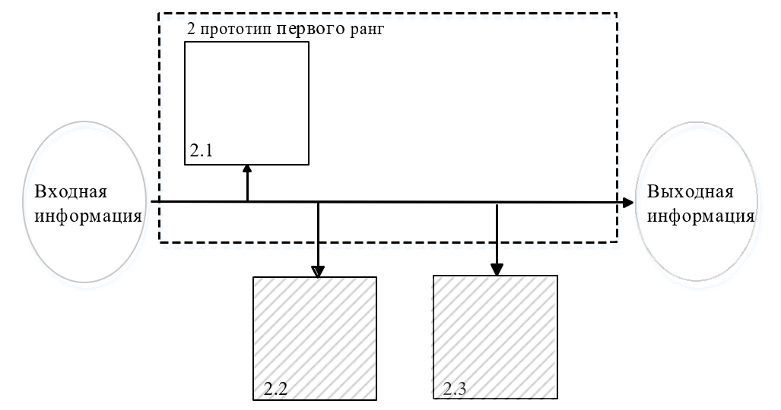
Системно-структурная модель
2.1 – подсистема предобработки данных;
2.2 – подсистема расчёта коэффициента привлекательности Kp;
2.3 – подсистема перемещения агентов.

Slide 11
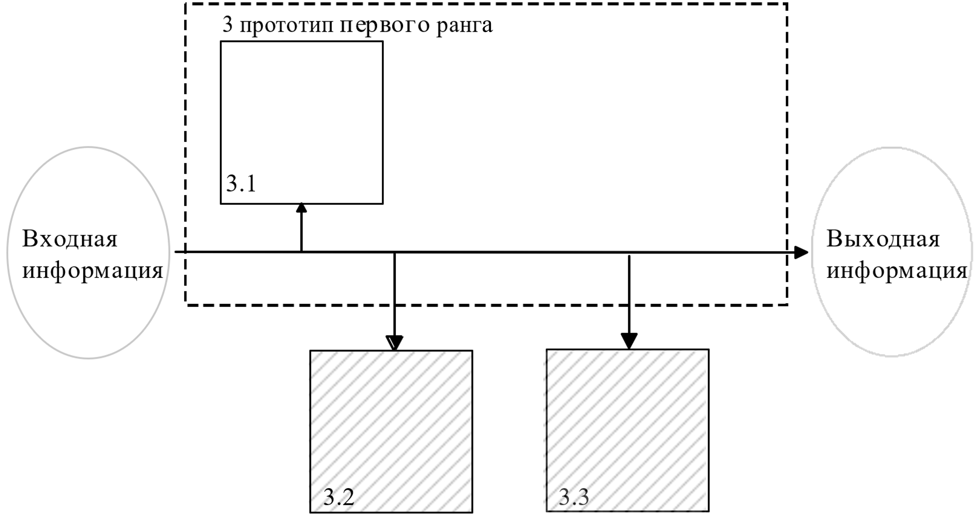
Системно-структурная модель
3.1 – подсистема извлечения иерархических признаков: encoder;
3.2 – подсистема многомасштабного анализа контекста: ASPP-модуль;
3.3 – подсистема восстановления пространственного разрешения и формирования карты внимания: decoder.

Slide 12
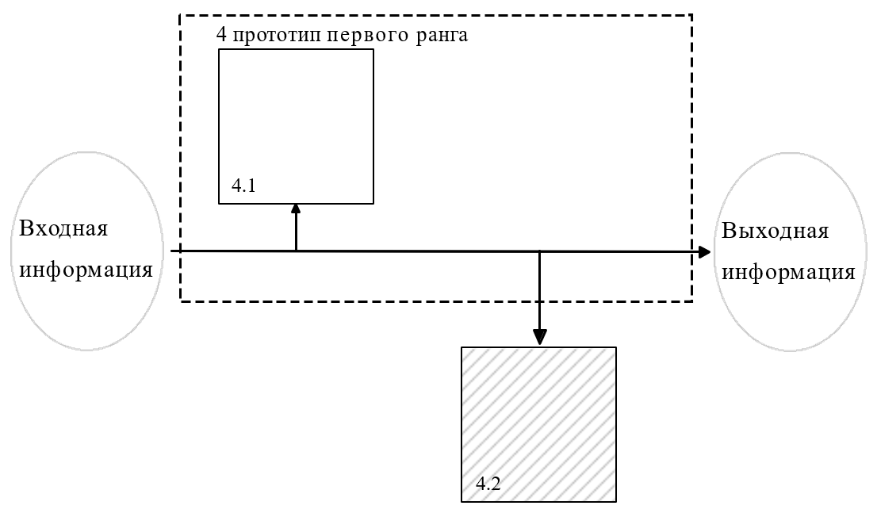
Системно-структурная модель
4.1 – подсистема преобразования предсказанной моделью карты областей внимания из оттенков серого в тепловую карту;
4.2 – подсистема наложения предсказанной тепловой карты поверх изображения.

Slide 13
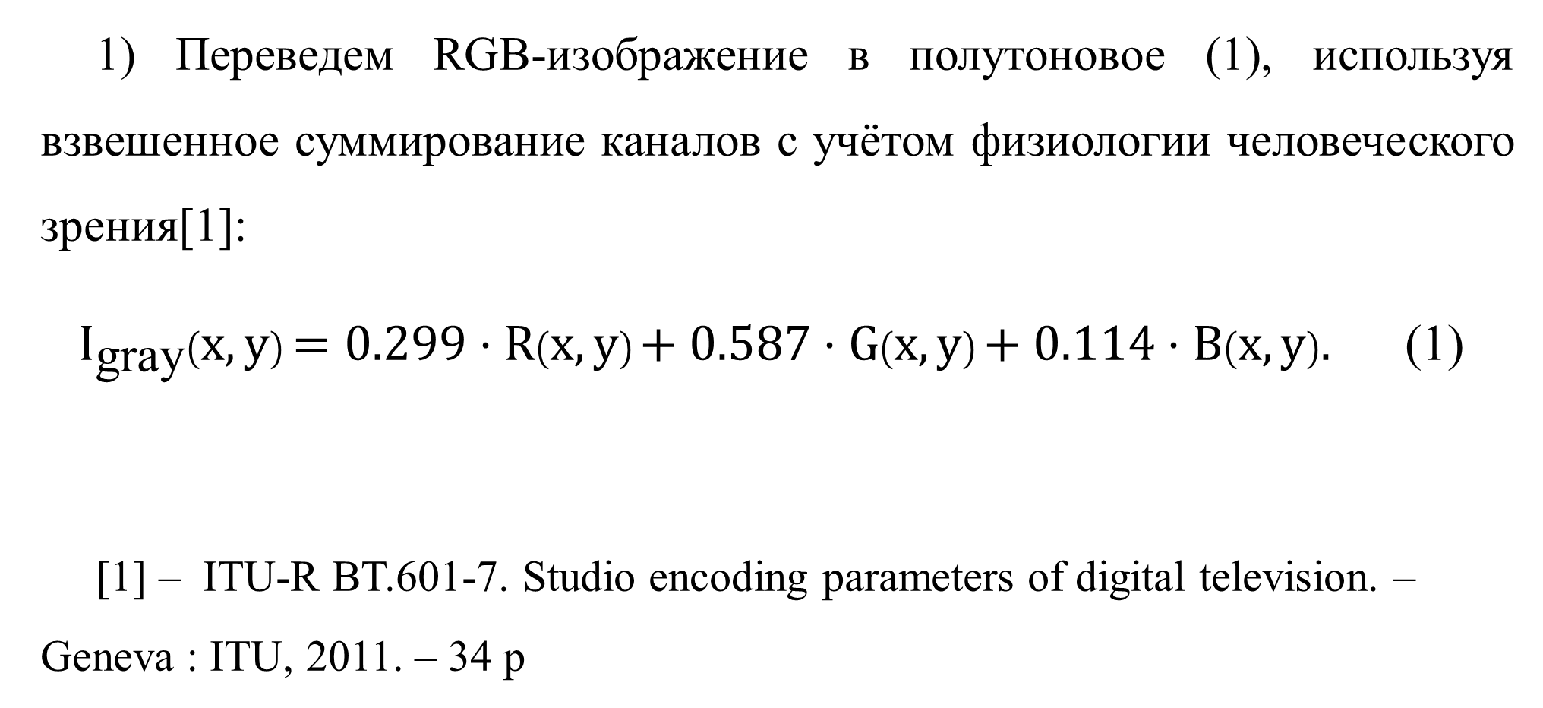
Математическая модель
1) Переведем RGB-изображение в полутоновое (1), используя взвешенное суммирование каналов с учётом физиологии человеческого зрения[1]:
$$\begin{matrix} & I_{\text{gray}}\left(x,y\right)=0.299⋅R\left(x,y\right)+0.587⋅G\left(x,y\right)+0.114⋅B\left(x,y\right). & & \text{(}\text{1}\text{)}\end{matrix}$$
[1] – ITU-R BT.601-7. Studio encoding parameters of digital television. – Geneva : ITU, 2011. – 34 p

Slide 14
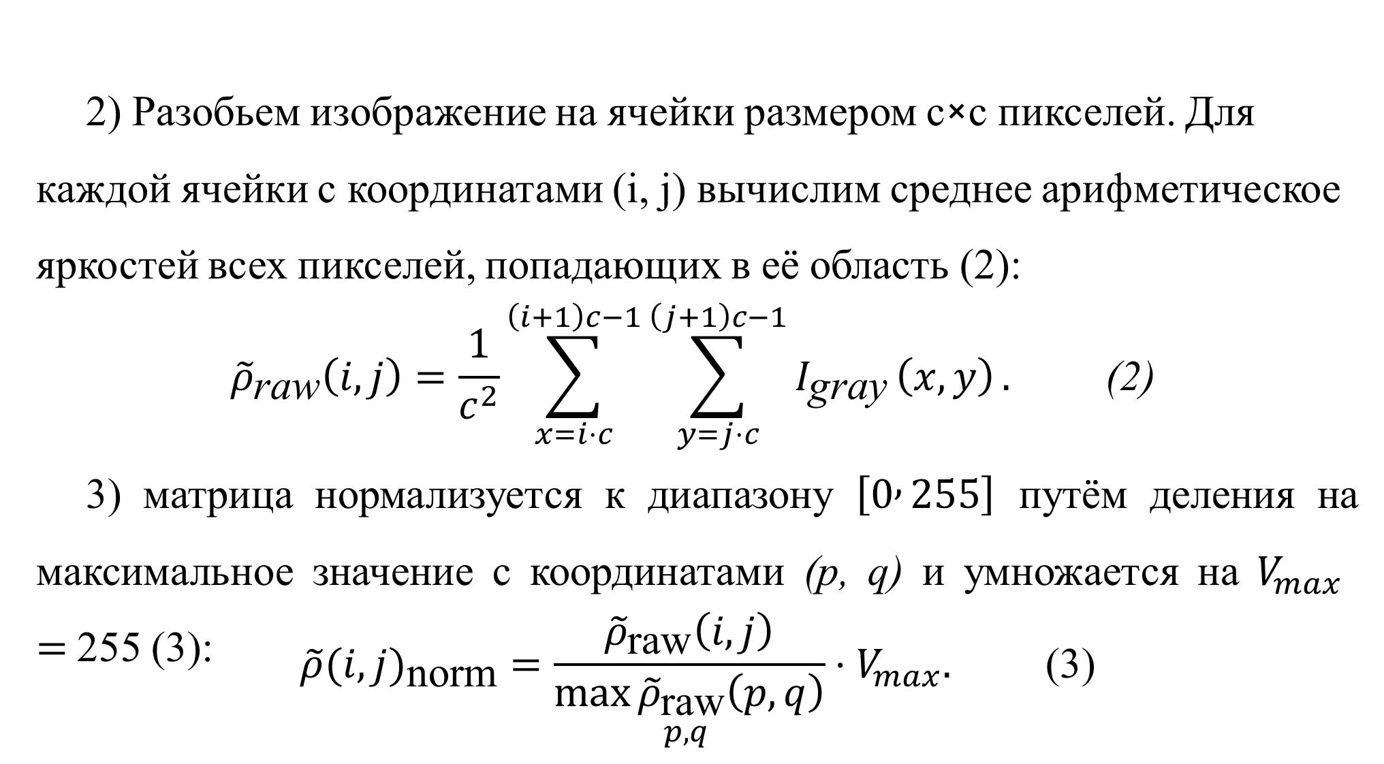
Математическая модель
2) Разобьем изображение на ячейки размером c×c пикселей. Для каждой ячейки с координатами (i, j) вычислим среднее арифметическое яркостей всех пикселей, попадающих в её область (2):
$$\begin{matrix} & {\tilde{ρ}}_{\text{raw}}\left(i,j\right)=\frac{1}{c^{2}}\sum_{x=i⋅c}^{\left(i+1\right)c−1}{\sum_{y=j⋅c}^{\left(j+1\right)c−1}{I_{\text{gray}}}\left(x,y\right)}. & & \text{(2)}\end{matrix}$$
3) матрица нормализуется к диапазону $\left[0 , 255\right]$ путём деления на максимальное значение с координатами (p, q) и умножается на $V_{max} =$255 (3):
$$\begin{matrix} & \tilde{ρ}(i,j)_{\text{norm}}=\frac{{\tilde{ρ}}_{\text{raw}}\left(i,j\right)}{\underset{p,q }{\max{{\tilde{ρ}}_{\text{raw}}\left(p,q\right)}}}⋅V_{max}. & & \text{(}\text{3}\text{)}\end{matrix}$$

Slide 15
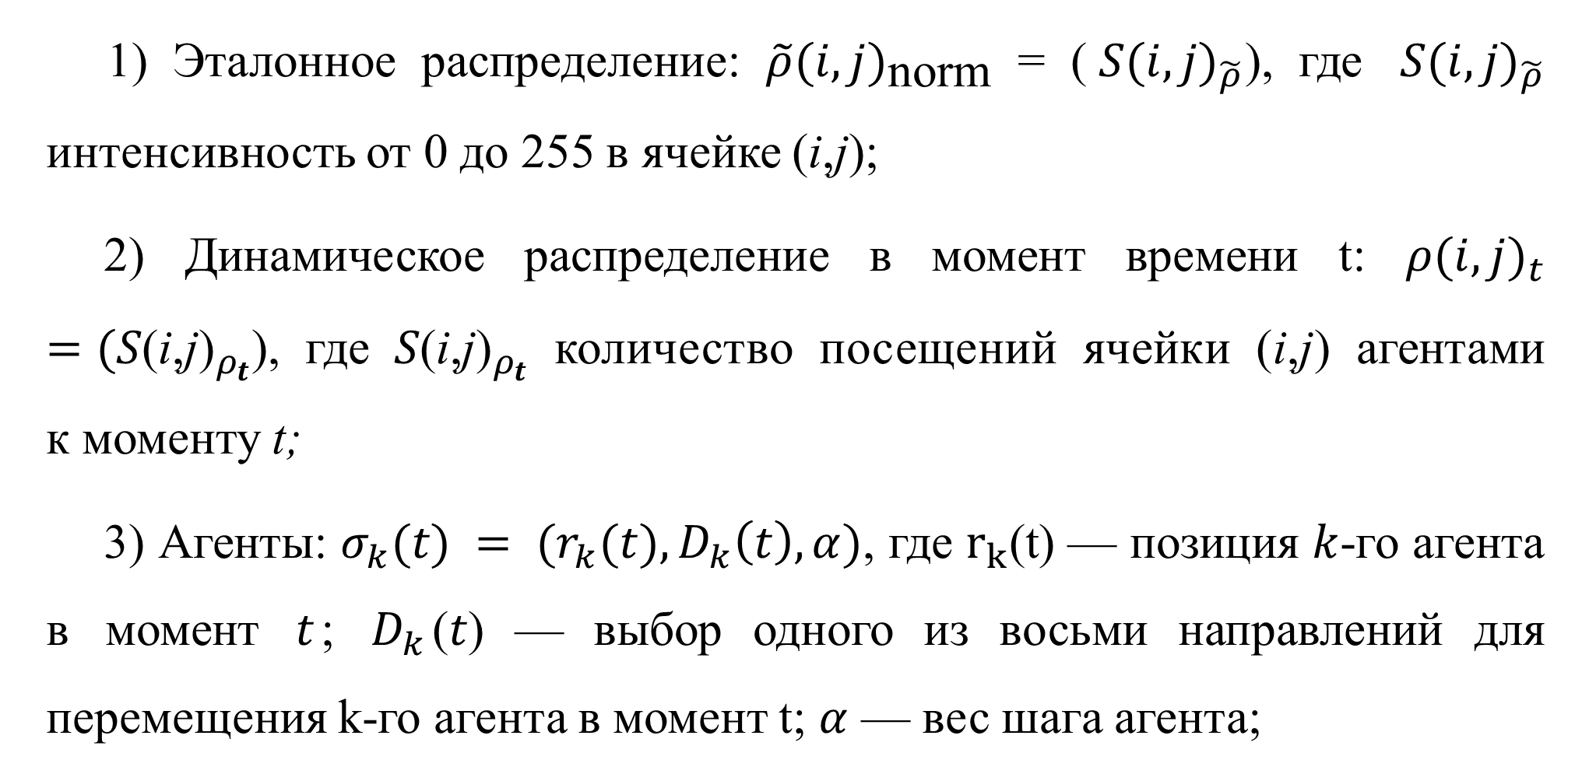
Агентный алгоритм И.В. Кашина
1) Эталонное распределение: ${\tilde{ρ}(i,j)}_{\text{norm}}$ = (${ S(i,j)}_{\tilde{ρ}}$), где ${ S(i,j)}_{\tilde{ρ}}$ интенсивность от 0 до 255 в ячейке (i,j);
2) Динамическое распределение в момент времени t: ${ρ(i,j)}_{t}=({S\text{​(}\text{i}\text{,}\text{j}\text{)}}_{ρ_{t}}$), где ${S\text{​(}\text{i}\text{,}\text{j}\text{)}}_{ρ_{t}}$ количество посещений ячейки (i,j) агентами к моменту t;
3) Агенты: $σ_{k}(t) = (r_{k}(t), D_{k}\left(t\right),α)$, где $r_{k}\text{(t)}$​ — позиция $k$-го агента в момент $t$; $D_{k}$(𝑡) — выбор одного из восьми направлений для перемещения k-го агента в момент t; $α$ — вес шага агента;

Slide 16
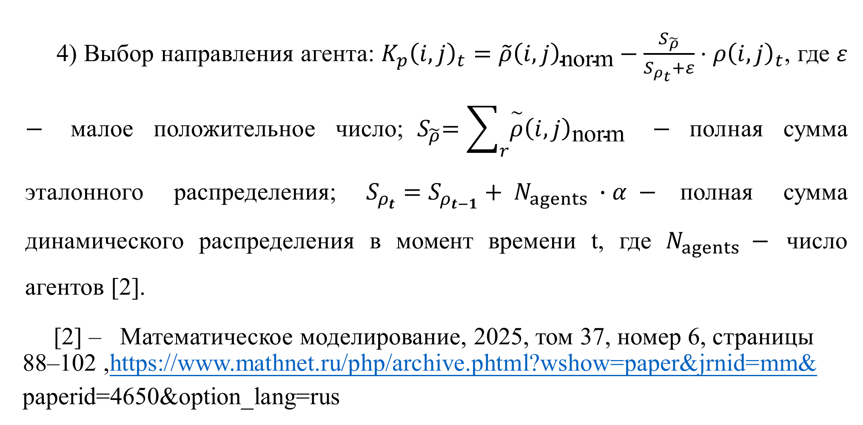
Агентный алгоритм И.В. Кашина
4) Выбор направления агента: $K_{p}{\left(i,j\right)}_{t}={\tilde{ρ}\left(i,j\right)}_{\text{norm}}−\frac{S_{\tilde{ρ}}}{S_{ρ_{t}}+ε}⋅{ρ\left(i,j\right)}_{t}$, где $ε$ $−$ малое положительное число;${ S}_{\tilde{ρ}}=\sum_{r}{\overset{\sim }{ρ}{\left(i,j\right)}_{\text{norm}}}$ $−$полная сумма эталонного распределения; $S_{ρ_{t}}=S_{ρ_{t−1}}+ N_{agents} ∙α −$полная сумма динамического распределения в момент времени t, где $N_{agents} −$ число агентов [2].
[2] – Математическое моделирование, 2025, том 37, номер 6, страницы 88–102 ,https://www.mathnet.ru/php/archive.phtml?wshow=paper&jrnid=mm&
paperid=4650&option_lang=rus

Slide 17
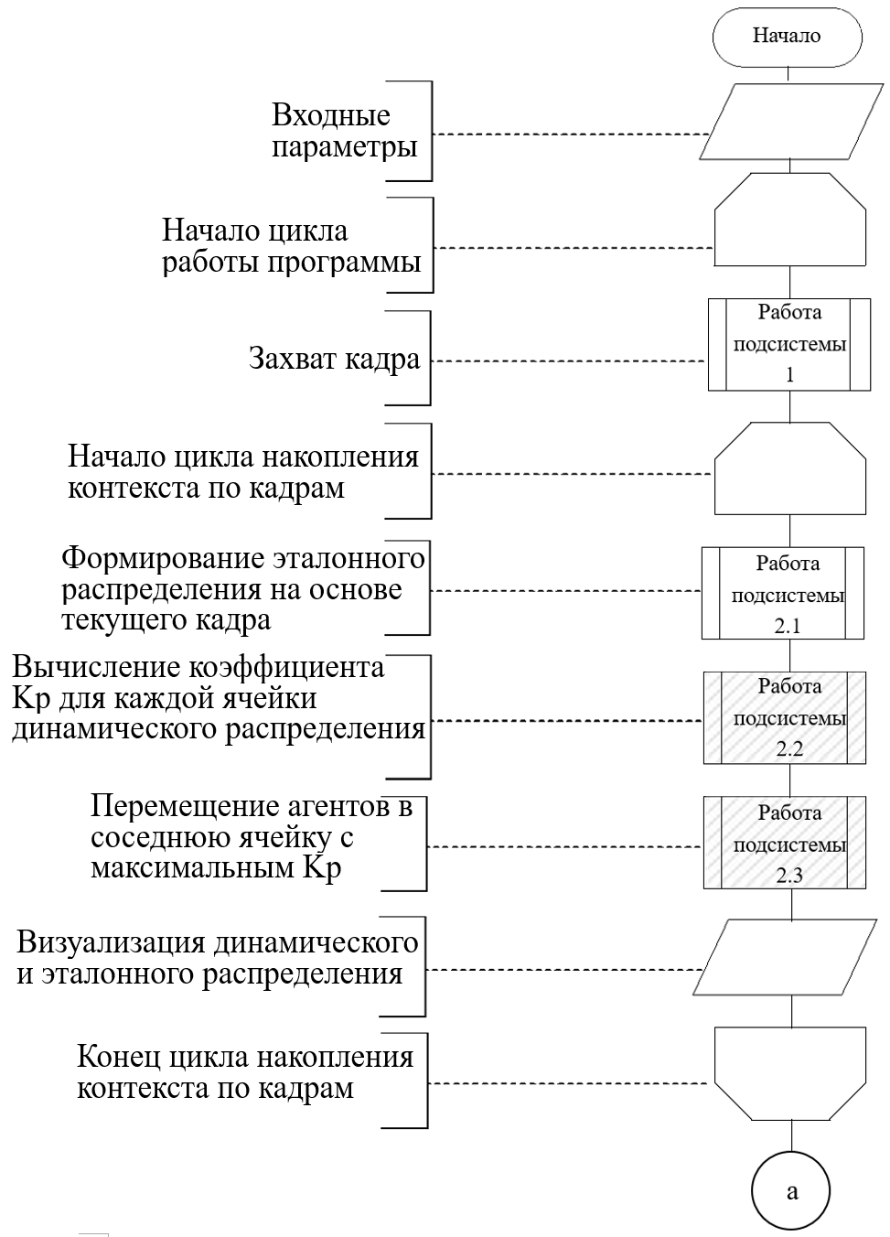
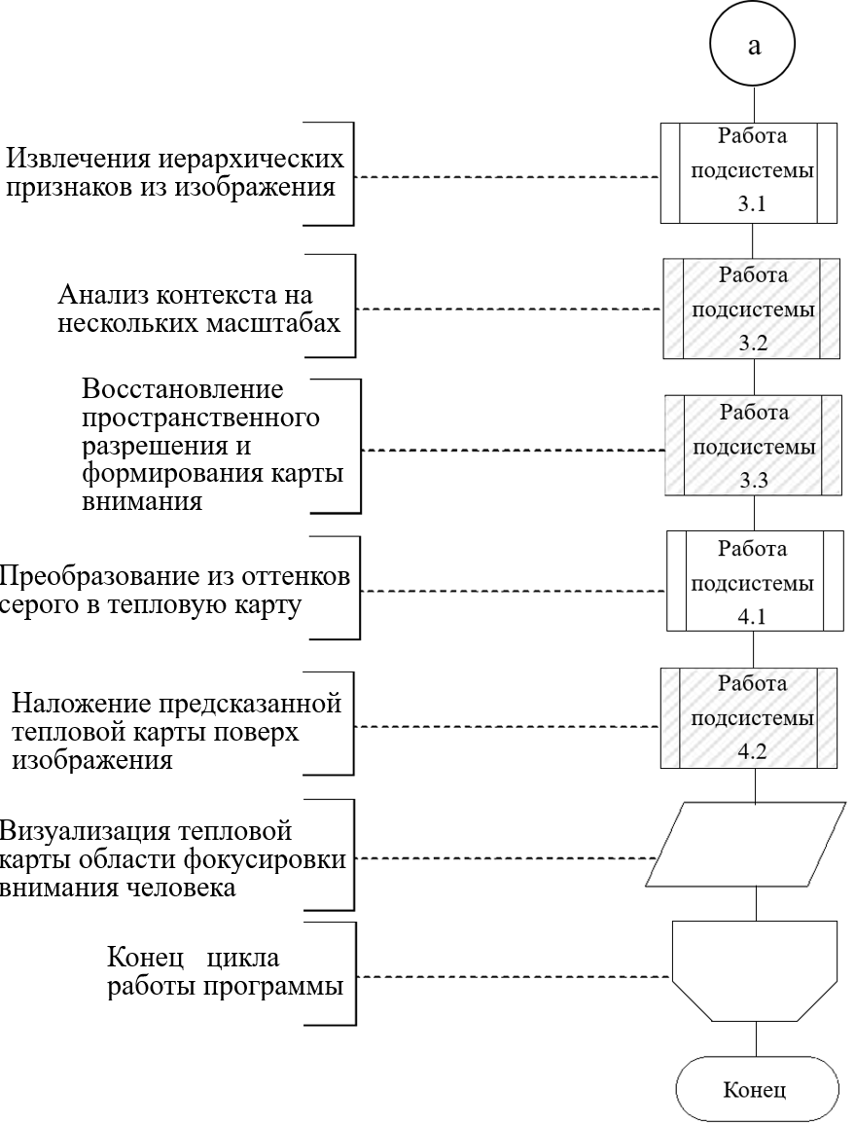
Алгоритмическая модель

Slide 18
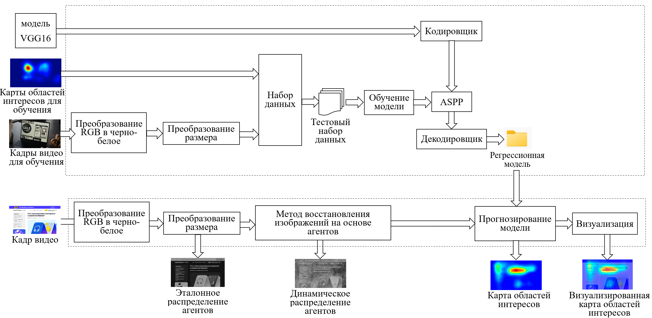
Проектирование

Slide 19
Инженерная реализация
Для реализации основного вычислительного модуля на C++ использовалась интегрированная среда разработки PyCharm 2024.2.1. Компиляция кода выполнялась из командной строки с применением инструментария MSYS (MinGW‑w64). Код соответствует стандарту «ISO/IEC 14882:2014(E) Programming Language C++» (C++14).
Для реализации модуля визуализации, интеграции с высокопроизводительным C++‑ядром и обработки видеопотока применялась та же среда разработки PyCharm 2024.2.1 с использованием языка Python версии 3.12.2.

Slide 20
Инженерная реализация
Для оптимизации программы был сделан:
Вынос критических вычислений в библиотеку на C++;
Использование матричных операций для расчета коэффициента 𝐾𝑝(𝑟) одновременно для всех ячеек сетки;
Использование параллельных вычислений для перемещения агентов и усреднения по ячейкам при формировании эталонной карты;
Выполнение нескольких шагов симуляции за один вызов функции C++;
Организовано эффективное управление памятью: передача массивов в C++ по ссылке исключающая создание лишних копий.

Slide 21
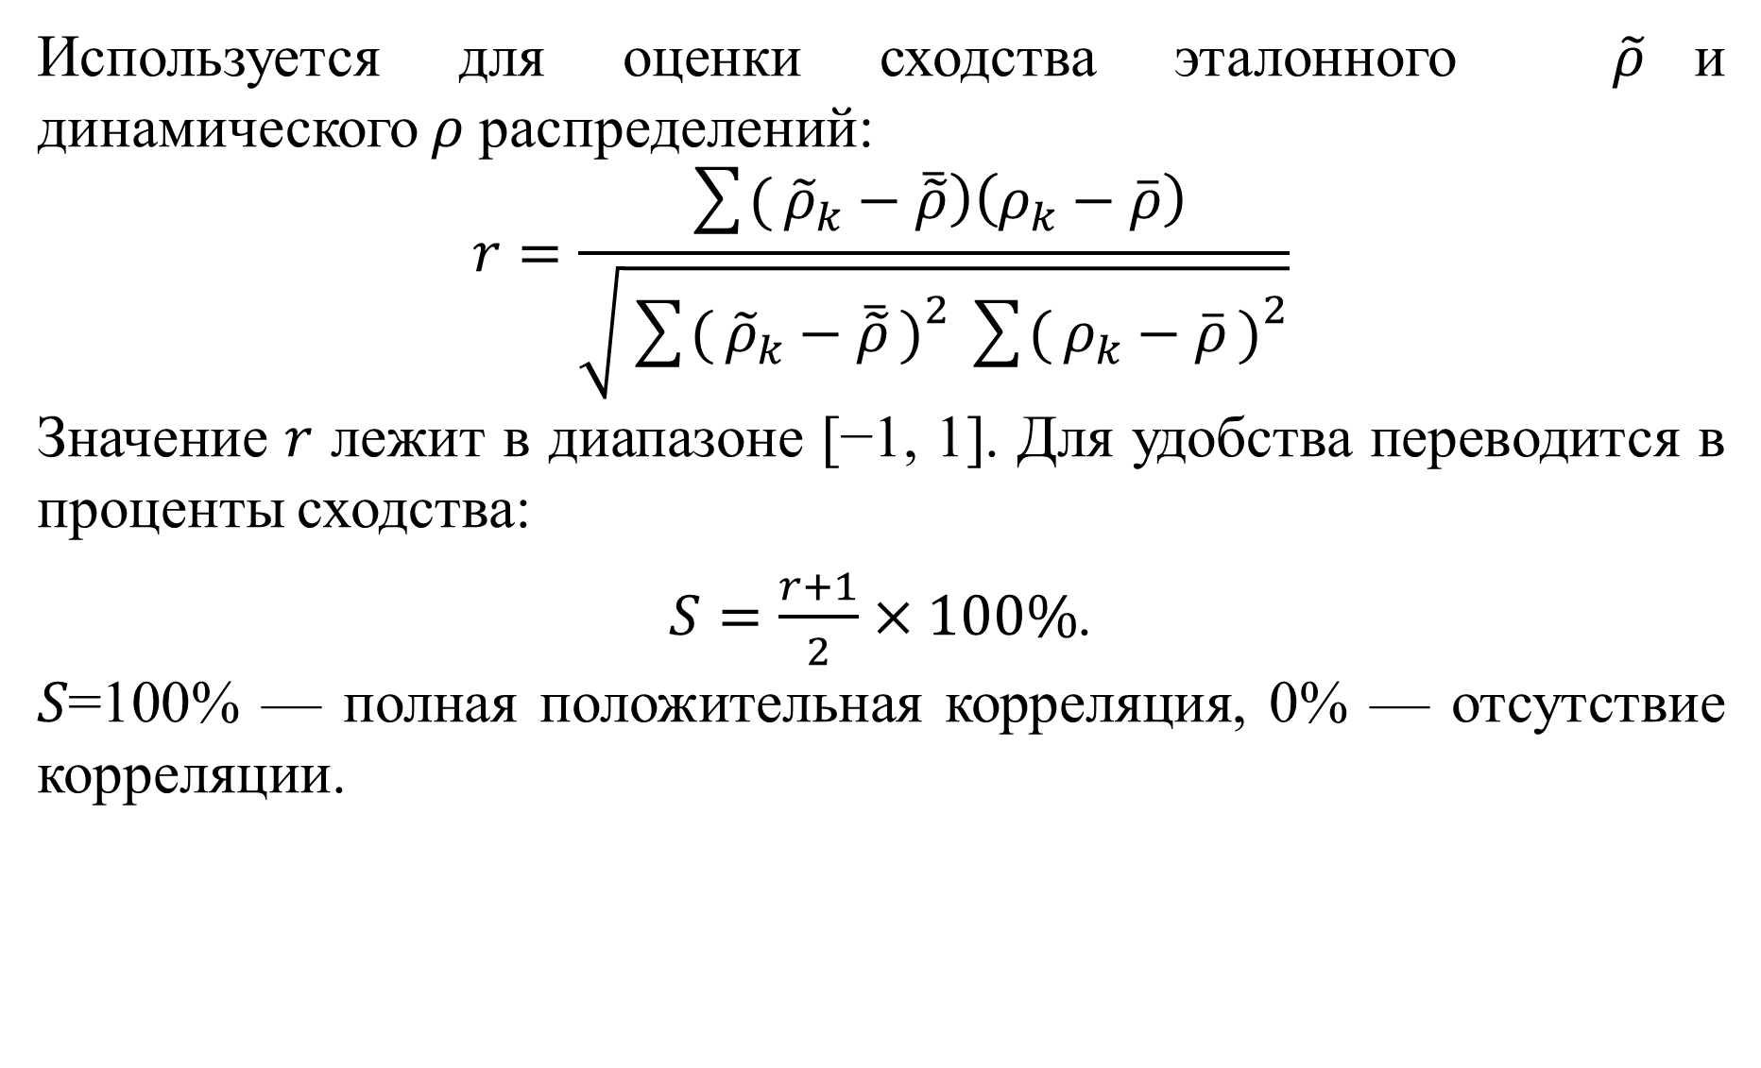
Коэффициент корреляции Пирсона
Используется для оценки сходства эталонного $\tilde{ρ}$и динамического 𝜌 распределений:
$$r=\frac{\sum{(}\left.{\tilde{ρ}}_{k}−\overset{‾}{\tilde{ρ}}\right)\left(ρ_{k}−\overset{‾}{ρ}\right)}{\sqrt{\sum{(}\left.{\tilde{ρ}}_{k}−\overset{‾}{\tilde{ρ}}{\left.)\right.}^{2}\sum{(}\left.ρ_{k}−\overset{‾}{ρ}{\left.)\right.}^{2}\right.\right.}}$$
Значение 𝑟 лежит в диапазоне [−1, 1]. Для удобства переводится в проценты сходства:
$S=\frac{r+1}{2}×100\%$.
𝑆=100% — полная положительная корреляция, 0% — отсутствие корреляции.

Slide 22
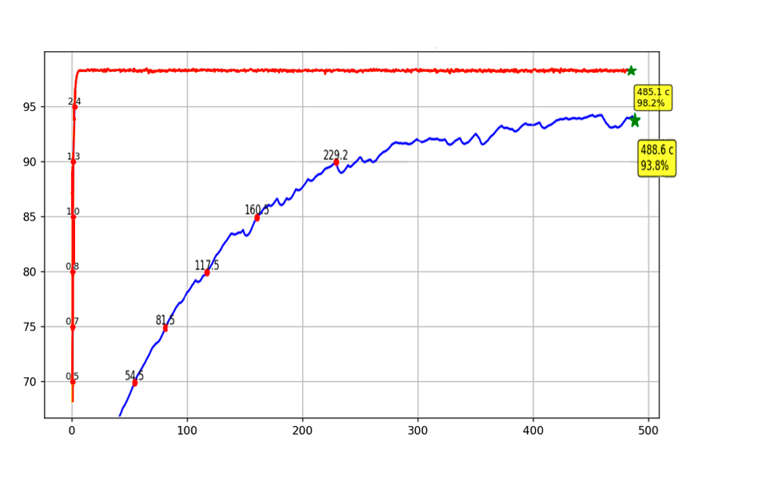
Инженерная реализация
Динамическая конвергенция распределения
Сходство, % | Время (исходный), с | Время (оптимизированный), с | Прирост, раз
55 | 4,5 | - | -
60 | 17,7 | 0,3 | 59
65 | 34,2 | 0,4 | 85,5
70 | 54.5 | 0,5 | 109
75 | 81,5 | 0,7 | 116,4
80 | 117,5 | 0,8 | 146,9
85 | 160,5 | 1 | 160,5
90 | 229,2 | 1,3 | 176,3
93,8 | 488,6 | 2,3 | 212,4
95 | - | 2,4 | -
98,2 | - | 2,8 | -
Сходство (%)
Время (секунды)

Slide 23
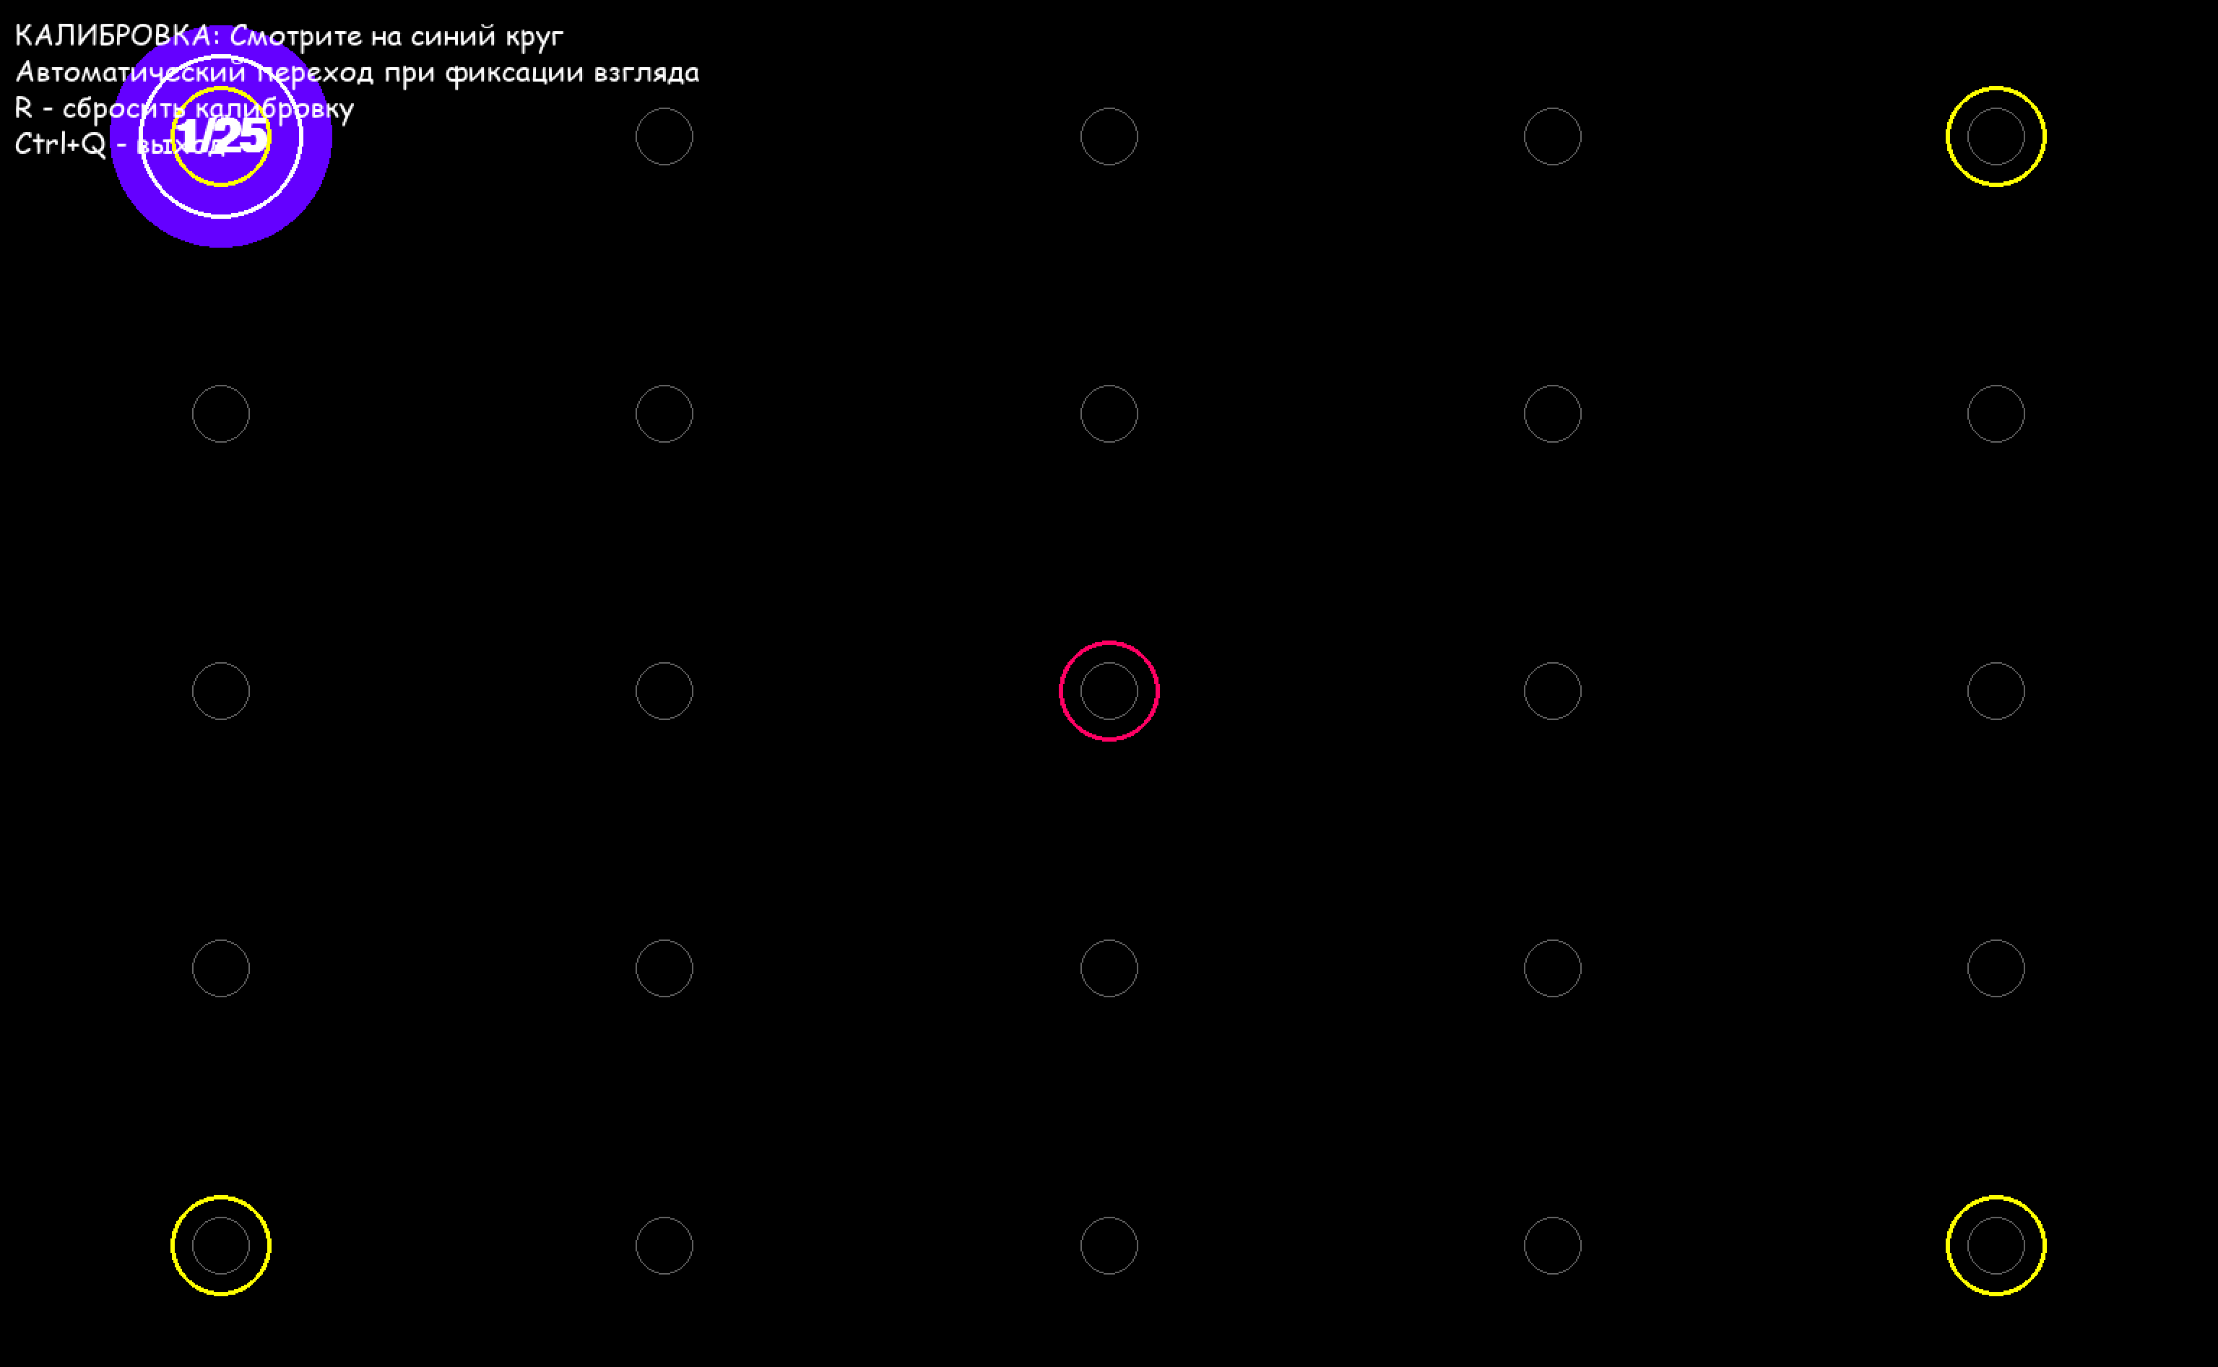
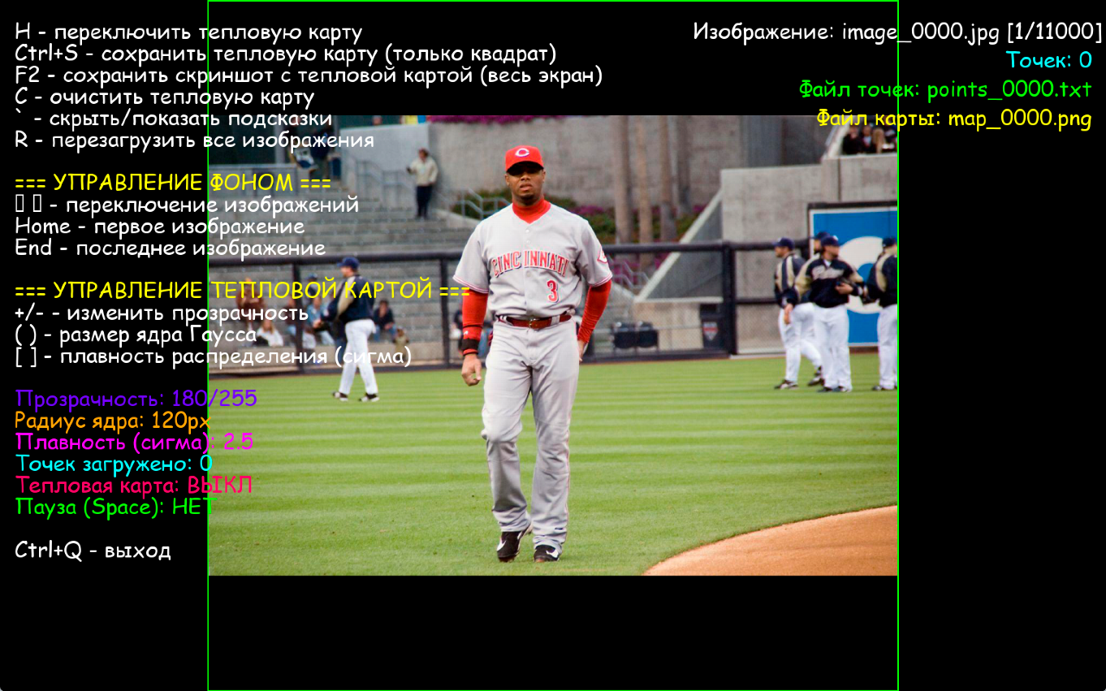
Айтрекинг
1) Калибровка айтрекера
2) Интерфейс айтрекера

Slide 24
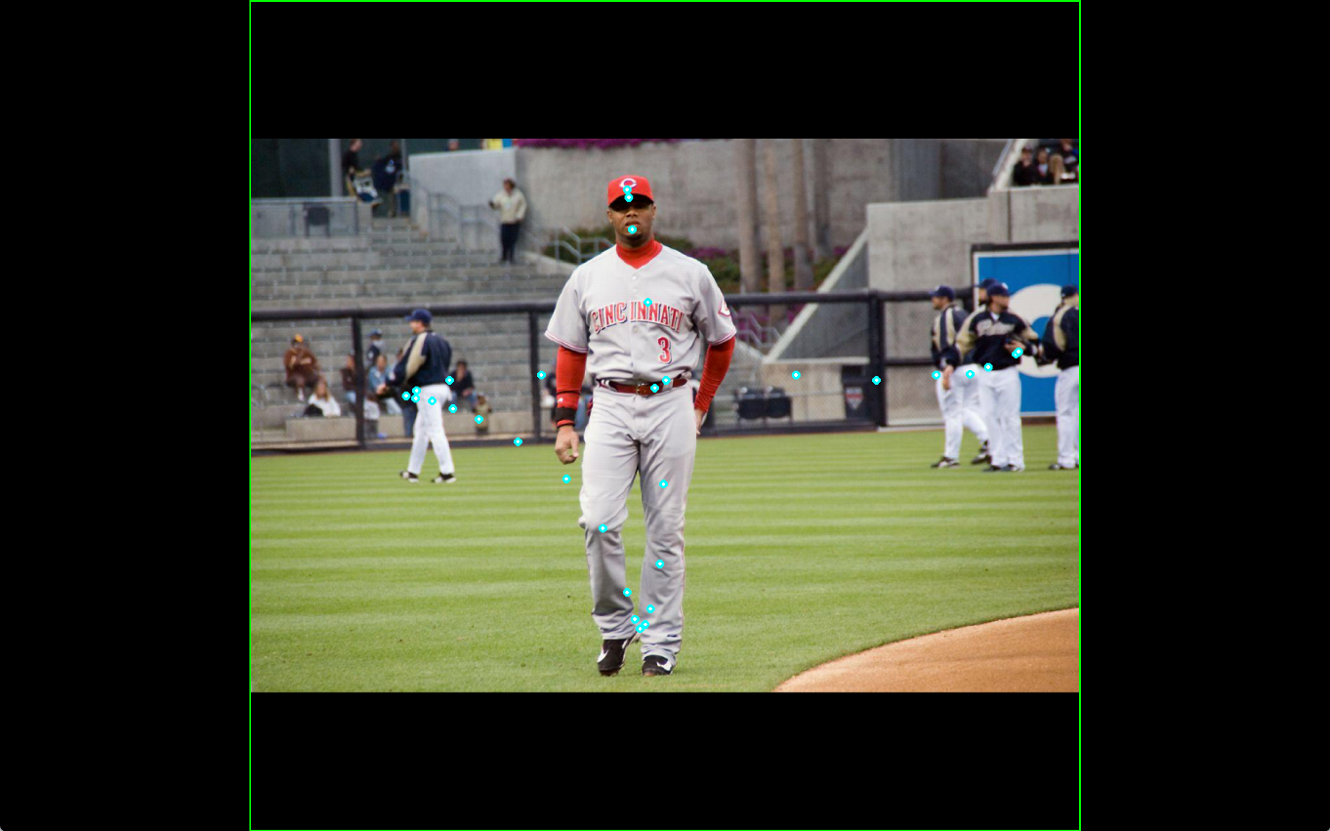
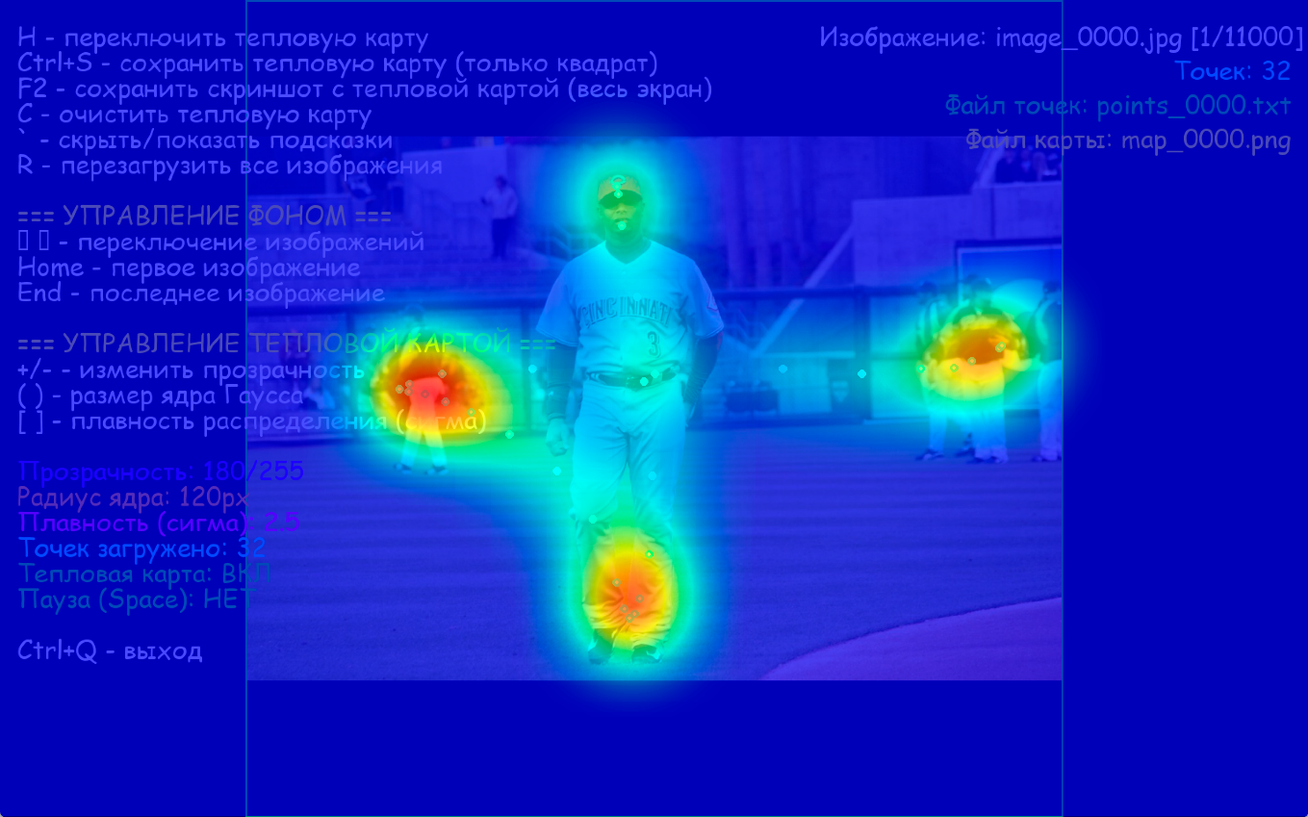
Айтрекинг
3) Координаты взгляда
4) Тепловая карта распределения внимания

Slide 25
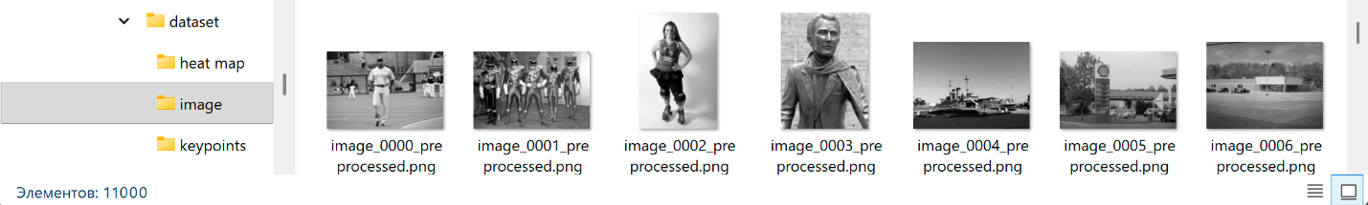
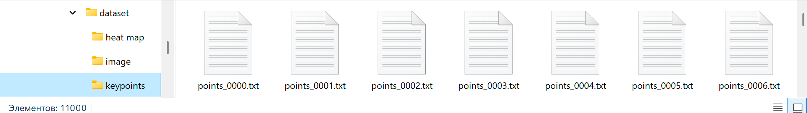
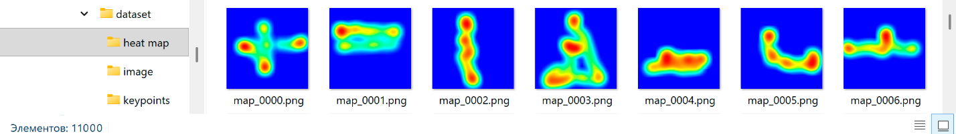
Датасет
Папка с изображениями
Папка с текстовыми файлами координат взгляда
Папка с сохраненными тепловыми картами

Slide 26
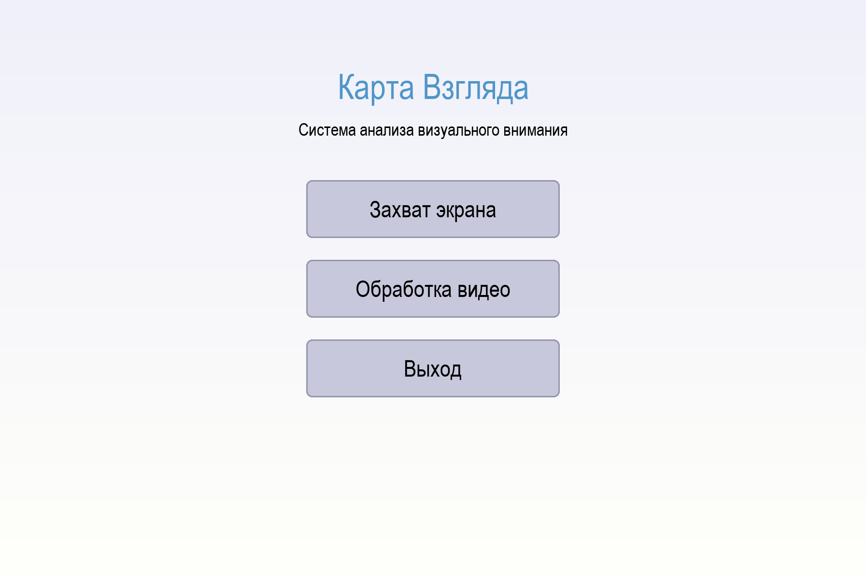

Результат работы программы
1) Интерфейс приложения
2) Исходное изображение

Slide 27


Результат работы программы
3) Эталонное распределение
4) Динамическое распределение

Slide 28
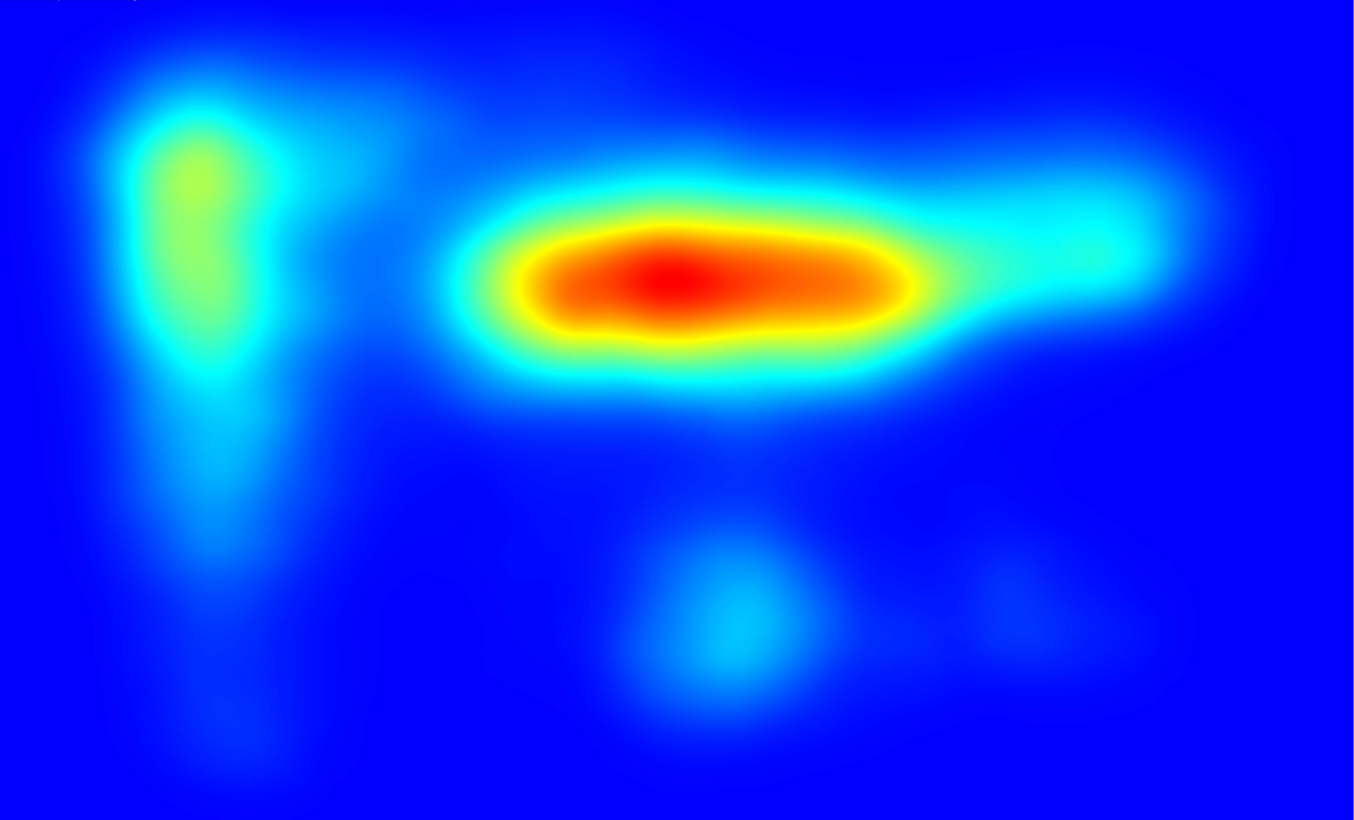
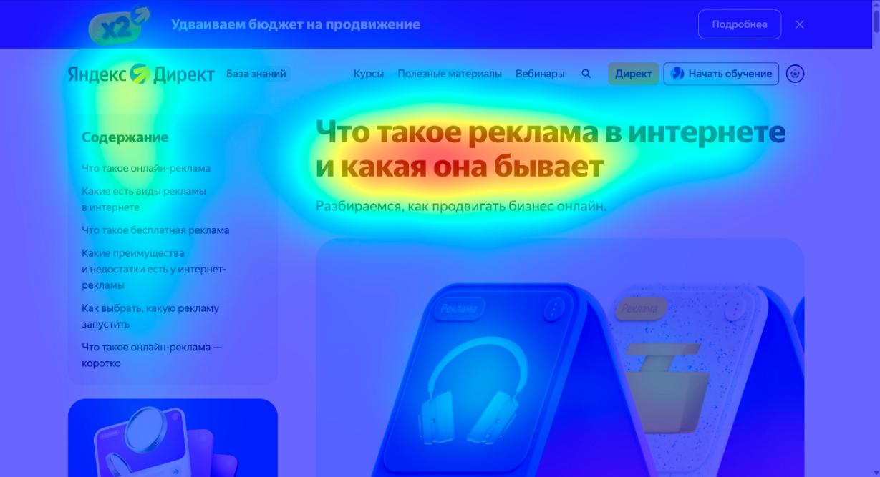
Результат работы программы
5) Тепловая карта области внимнаия
6) Визуализация

Slide 29
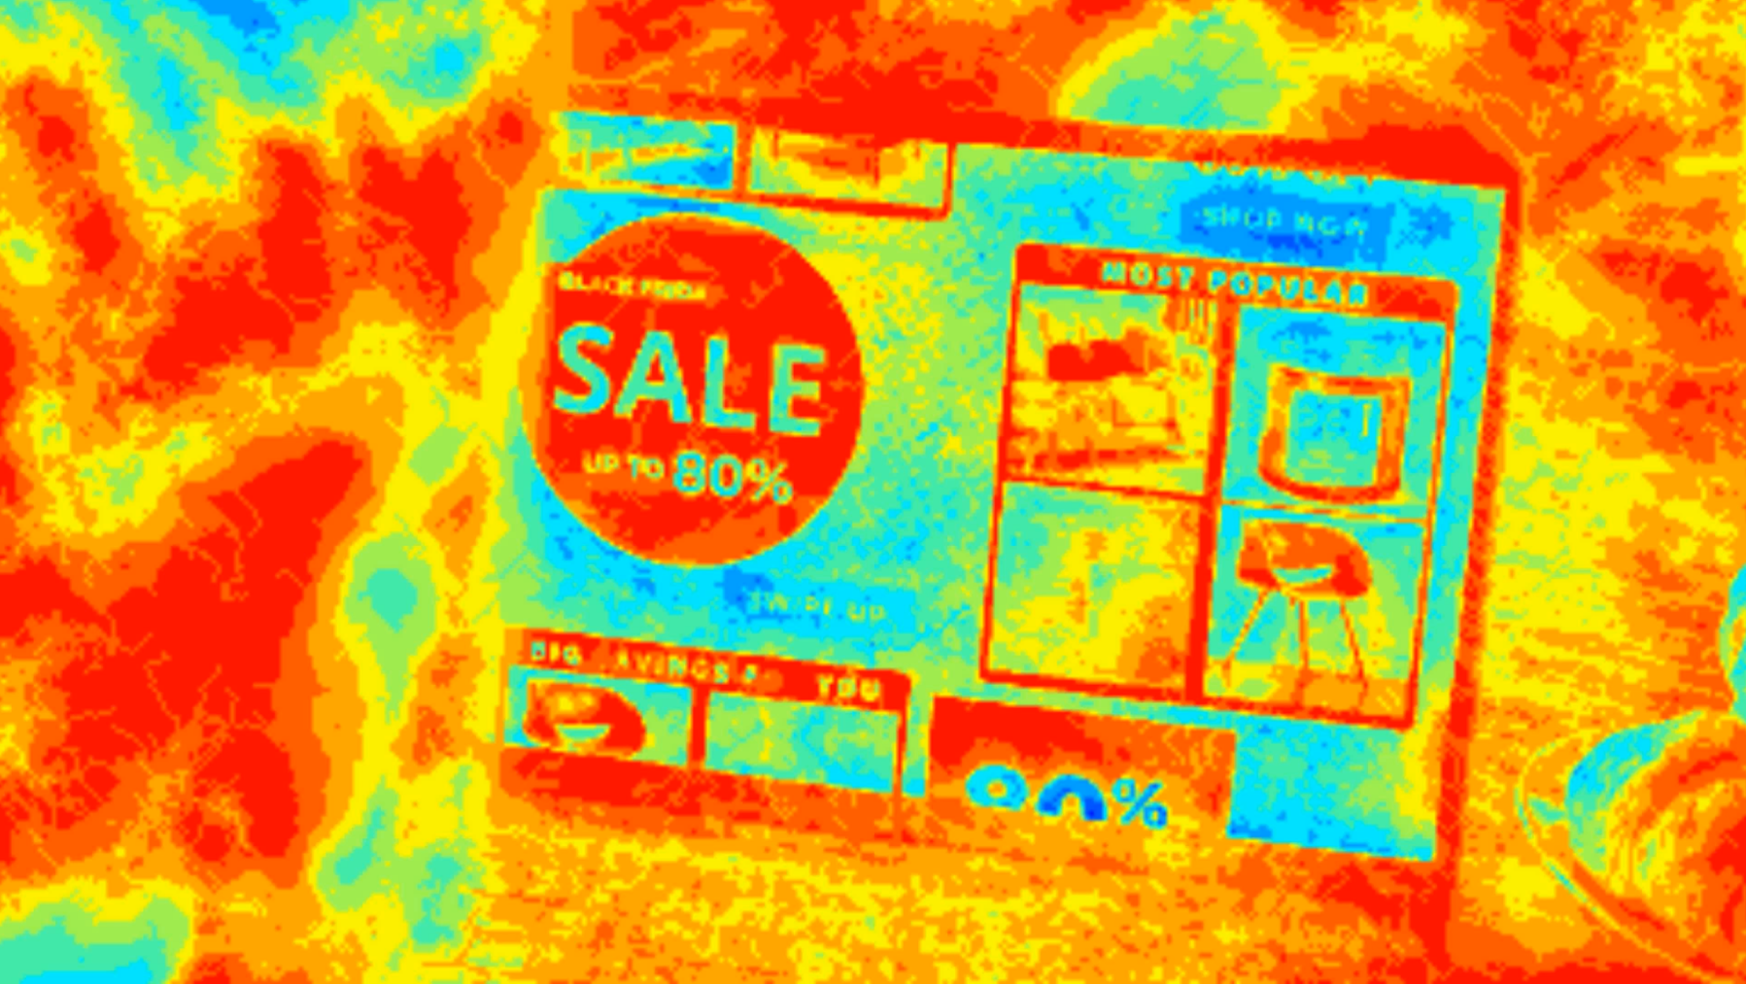
Результат работы программы

Slide 30

Результат работы программы

Slide 31
Заключение
Выполненные задачи:
проведён литературно-аналитический обзор;
исследованы агентные методы восстановления изображения и методы построения карты областей интереса;
разработано программное обеспечение;
выполнена оптимизация работы программы.
Вклад/Новизна:
контекстный анализ;
снижены вычислительные затраты.

Slide 32
Благодарю за внимание!

